Slide 1
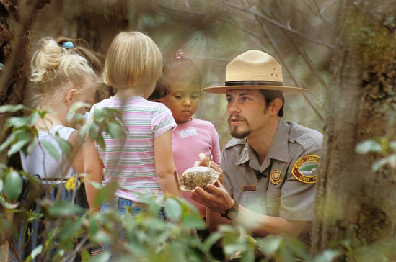
التربية البيئية ا.م.د. زينب فالح سالم

Slide 2
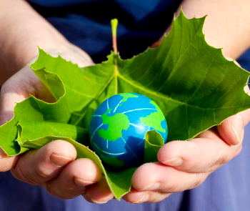

Slide 3
مقدمة:
إن هناك ثلاث وسائل رئيسية لحماية البيئة ووقايتها من مخاطر التلوث وتنميتها هي(العلم ، القانون، التربية)، إلا إنَ الكثير من الباحثين في مجال البيئة يرون ان دور التربية في حماية البيئة يبرز كثيرا" من دور العلم والقانون وذلك لان التربية هي التي تصيغ وتبني شخصيات العلماء وتغير من سلوكيات الأفراد ليتقبلوا تعليمات القانون والانصياع لنصوصه.

Slide 4
- لقد كانت البيئة نظرا لقلة حجم الضرر الواقع عليها من الإنسان نسبيا تصلح ما أفسده الإنسان بسرعة لدرجة أن الإنسان صار لا يكترث بما يفعله بها معتمداً على قدرتها على إصلاح ذلك.
- وزاد حجم فساد بالبيئة وتضخم وتزايد وأصبح يتكرر بشكل يجعل قدرة البيئة وسرعتها في إصلاح الخلل غير كافية.
ذلك الخلل الذي يحدث نتيجة إدخال عامل أو عوامل جديدة أو - زيادة نسبة عامل موجود أصلا أو إنقاص عامل إلى حد كبير بحيث تكون النتيجة إخلال الاتزان البيئي وإفساد البيئة بشكل ضار بالحياة فيها حيث تتدهور مقومات البيئة. وإن كانت في جوهرها واحدة، كما أن كل جانب من جوانبها يعكس آثاره على الجوانب الأخرى.

Slide 5

ظواهر اهتمام الاسلام بالبيئة
المحافظة على المياه
عدم الاسراف
عدم تلويث المياه بالأوساخ
عدم الشرب من أفواه الآنيه
(قال صلى الله عليه واله وسلم اذا شرب احدكم فلا يتنفس بالإناء)

Slide 6
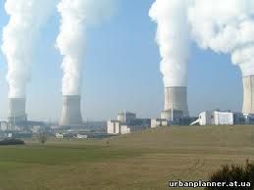
2.الاهتمام بالهواء
لا نتسبب في افساد الهواء و تلويثه و يحصل تلوث الهواء :
أ.التدخين
ب.الدخان المنبعث من المصانع

Slide 7
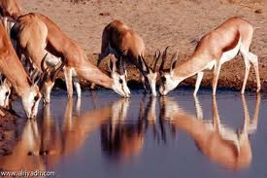
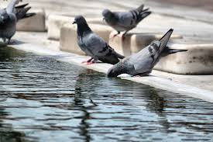
6.العناية بالحيوانات و الطيور
عدم التعرض لها بالأذى أو الصيد غير المشروع

Slide 8
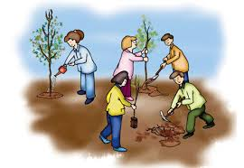

5. المحافظة على نظافة المرافق العامه
مثل : المساجد ,المدارس ,الطرقات ,الحدائق .

Slide 9
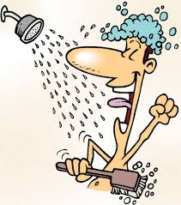
4. الاهتمام بالنظافة الشخصيه
أ.نظافة الجسم بالوضوء و الاغتسال
و تقليم الأظافر.
ب. نظافة المكان .
ج.نظافة الثياب و تطهيرها .
د.نظافة الأطعمة و الأشربة .

Slide 10
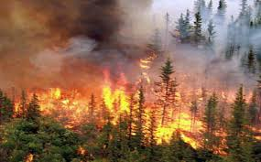
3.الاهتمام بالزراعة
المحافظه على المزروعات و عدم اتلافها او التسبب بإحراقها

Slide 11
تعريف التربية البيئية
لقد تعددت تعاريف التربية البيئية على وفق لتعدد وتنوع وجهات النظر حولها وتبعاً لمفهوم التربية وأهدافها من جهة ومفهوم البيئة من جهة اخرى :
1- ان دراسة البيئة بجانبها الحيوي والطبيعي فقط تحقق تربية بيئية.
2- انهاعملية تربوية تهدف الى تكوين القيم والاتجاهات والمهارات والمدركات اللازمة لفهم وتقدير العلاقات المعقدة التي تربط الانسان وحضارته بمحيطه الحيوي الفيزيائي وتوضح حتمية المحافظة على مصادر البيئة الطبيعية ، وضرورة استغلالها استغلالاً رشيداً لصالح الانسان حفاظاً على حياته الكريمة ورفع مستويات معيشته.

Slide 12
3- يعرفها آخرون إنها جهد تعليمي موجه أو مقصود نحو التعرف وتكوين المدركات لفهم العلاقة المعقدة بين الانسان وبيئته بأبعادها الاجتماعية والثقافية والاقتصادية والبيولوجية والطبيعية حتى يكون واعياً بمشكلاتها وقادراً على اتخاذ القرار نحو صيانتها والإسهام في حل مشكلاتها من اجل تحسين نوعية الحياة لنفسه ولأسرته ولمجتمعه عامة.

Slide 13
4- والتربية البيئية هي عملية تربوية تستهدف تنمية الوعي لدى الانسان وإثارة اهتمامه نحو البيئة بمعناها الشامل وذلك بتزويده بالمعارف وتنمية ميوله ومهاراته للعمل الفردي والجماعي لحل المشكلات البيئية الحالية وتجنب حدوث مشكلات بيئية جديدة

Slide 14
مشاريع التربية البيئية
لقد دفع تنوع المشكلات البيئية ، وتعدد حاجات المجتمع المربين إلى البحث عن حلول مقبولة لها , فكانت هناك مشاريع تنمية البيئة وحمايتها ومشاريع تنظيم المجتمع وتنميته حتى وصل الأمر الى طرح مادة دراسية هي التربية البيئية والتي هي العملية التربوية التي تتعلق بعلاقات الناس مع محيطهم الطبيعي، ومحيطهم البشري الذي هو من صنع الإنسان وتمتاز برامج التربية البيئية في إنها تستخدم أكثر من مادة لتحقيق أهداف التربية البيئية

Slide 15
مشاريع التربية البيئية
وتركز على العلاقات بين الانسان والطبيعة وتركز على المشكلات المعاصرة التي من صنع الانسان وتلك التي من صنع البيئة ، وتستفيد من مصادر البيئة خارج المدرسة ونؤكد ضرورة التعاون بين المدرسة والمجتمع وتعمل على تطوير المفاهيم والاتجاهات والمهارات لدى المتعلمين وتبني مناهجها على أساس عملية المشاركة وتتيح الفرصة للمتعلم ليتعلم كيف يتعلم من المواقف الجديدة وكيف يزن ويميز البدائل ويختار الحلول .

Slide 16
التربية البيئية
والواقع، تتوفر أدلة قوية على أن التربية البيئية ليست حديثة العهد، بل لها جذورها القديمة في ثقافات الشعوب. وثمة رأي يُرجِع نشأة التربية البيئية الى القرن التاسع عشر، من خلال ربط التربية بالطبيعة، وتلقي الأديان السماوية على عاتق الإنسان مسؤولية إستثمار الطبيعة والعناية بها، معتبرة ان سوء إدارة الطبيعة إثم كبير شأنه في ذلك شأن الخطايا الأخلاقية.

Slide 17
التربية البيئية
وأن الاهتمام بالطبيعة ورعايتها هو فضيلة أخلاقية أساسية، داعية الإنسان على نحو واضح وصريح الى التعاطف مع الطبيعة، وعدم إساءة استخدامها، الى جانب تحبيب الطبيعة الى الإنسان وتقربه منها، وجعل ما بين الإنسان والطبيعة انسجاما والفة ومودة.

Slide 18
التربية البيئية
بيد أن التربية البيئية، كفكر وممارسة وتطبيق، اكتسبت محتواها العلمي، كجزء متمم للعلوم البيئية، وتطورت على نحو كبير، في العقود الثلاثة الأخيرة من القرن العشرين، بفضل الحركة المتنامية والمتصاعدة لأنصار البيئة وحماتها، وتحت تأثير الأنشطة، وخاصة المؤتمرات العلمية الدولية التي كرست للبيئة ومشكلاتها

Slide 19
أدناه أبرز المؤتمرات البيئية الدولية، التي عقدت خلال العقود الثلاثة الأخيرة من القرن العشرين، وأهم نتائجها باختصار:
1- مؤتمر ستوكهولم (1972) إعترف بدور التربية البيئية في حماية البيئة.
2- ميثاق بلغراد (1975) وضع إطاراَ شاملاً للتربية البيئية، وحدد أسس العمل في مجالها.
3- - مؤتمر تبليسي (1977) وضع مبادئ وتوجهات للتربية البيئية.

Slide 20
4- مؤتمر موسكو(1987) وضع استراتيجية عالمية للتربية البيئية.
5-مؤتمر ريو دي جانيرو( 1992) أكد على إعادة تكييف التربية البيئية ناحية التنمية المستدامة، وزيادة الوعي البيئي العالم، وتعزيز برامج التدريب البيئي.
ونستخلص من خلال كل ما تقدم أن التربية البييئة هي من الوسائل التي تحقق حماية البيئة وصيانتها وهي تمثل بعداً مهما من أبعاد التربية الشاملة والمستديمة لتعديل سلوك الإنسان وتنميته ايجابياً لإعداده للحياة وتكيفه معها ، وتطبيقه اجتماعياً مع وسطه الذي يعيش فيه مع الطبيعة جنباً الى جنب

Slide 21
مفهوم التربية البيئية وأهدافها
كل نشاط تعليمى يتخذ من البيئة التى يعيش فيها الطفل معملا يمارس فيها نشاطه فى الكشف والريادة والتجوال وتحصيل المعرفه من مصادرها الاصلية وهو الامر الذى يساعد على تكوين الاتجاهات والمهارات والمدركات البيئية .
أو التربية البيئية :
هي عملية تعلم تهدف إلى زيادة معرفة الناس ووعيهم حول البيئة والتحديات المرتبطة بها وتسهم في تطوير المهارات والخبرات اللازمة لمواجهة التحديات وتعزز المواقف والدوافع والالتزامات على اتخاذ قرارات مستنيرة واتخاذ إجراءات مسئولة
عرف مؤتمر تبليسي التربية البيئية عام 1977 بأنها عملية إعادة توجيه وربط لمختلف فروع المعرفة والخبرات التربوية بما ييسر الإدراك المتكامل للمشكلات ويتيح القيام بأمال عقلانية للمشاركة في مسئولية تجنب المشكلات البيئية والإرتقاء بنوعية البيئة. وأكد إعلان تبليسي على أن التربية البيئية ترمي بشكل أساسي إلى تعريف الأفراد والجماعات بطبيعة البيئة بشقيها الطبيعي والمشيد الناتجة من تفاعل مكوناتها البيولوجية والطبيعية والاجتماعية والاقتصادية والثقافية وكذلك إكتساب المعارف والقيم و الإتجاهات والمهارات التي تساعدهم على الإسهام المسئول والفعال في بلورة حلول للمشكلات الإجتماعية وتدبير أمور نوعية الحياة في البيئة.

Slide 22
أهداف التربية البيئية
1 – الوعى : معاونة التلاميذعلى اكتساب الوعى الحس المرهف بالبيئة بجميع جوانبها وبالمشكلات المرتبطة بها .
2- المعرفة : اتاحة الفرصة للتلاميذ لاكتساب خبرات متنوعة والتزود بفهم اساسى لها ومشكلاتها المتعلقة بها .
3- المهارات : معاونة التلاميذ على اكتساب المهارات لتحديد المشكلات البيئية وحلها .
4 - الاتجاهات والقيم : اكساب التلاميذ مجموعة من الاتجاهات والقيم ومشاعر الاهتمام بالبيئة وحوافز المشاركة الايجابية في حمايتها وتحسينها .
5 – المشاركة النشطة : اتاحة الفرصة للتلاميذ للمشاركة على كافة المستويات في العمل على حل المشكلات التي تعتبر مشكلات ملحة تتطلب اتخاذ الإجراءات المناسبة لها.

Slide 23
أساليب تحقيق اهداف التربية البيئية فى مرحله ما قبل المدرسة
1 - أن يكون الآباء ومعلمات رياض الأطفال قدوة في السلوك والتعامل الرشيد مع عناصر ومكونات البيئة، ومن أمثلتها تجنب الاستعمال السيئ للمياه، وخصوصًا في مناطق صنابير المياه المخصصة للخدمة العامة، ومنع إهدار المياه وترشيد استهلاكها، كالتأكيد على إغلاق الصنابير بعد استعمالها، وتنبيه الأطفال إلى ذلك
والعناية بالطابع الجمالي للبيئة، مثل لاهتمام بنظافة المنزل ودور الحضانة والحدائق والشوارع والطرقات؛ حتى تكون مثالاً أمام الأطفال،
وامتناع الآباء عن التدخين في الأماكن المغلقة وغيرها من الممارسات الخاطئة الأخرى. ويتطلب ذلك عقد لقاءات دورية للآباء ومعلمات رياض الأطفال مع بعض القيادات التربوية؛ لمناقشة سلوكيات الكبار، والتي تنتقل إلى الأطفال عن طريق التقليد والمحاكاة، وتدارس سلوكيات الأطفال والطرق المثلى لتعديلها، وعلاج ما قد يشوبها من قصور أو أخطاء تجاه البيئة،
فالتربية البيئية ليست قاصرة على الأطفال فقط، وإنما ينبغي أن تبدأ أيضًا بالكبار، خاصة وأنهم هم الذين يتخذون كل القرارات الخاصة بالإنتاج والاستهلاك واستغلال الموارد.... الخ، وإهمال التربية البيئية للكبار معناه أن تظل الممارسات البيئية الخاطئة هي السائدة؛ حتى يأتي جيل واعٍ بأسلوب التعامل مع البيئة . وهذا الجيل ربما لا يأتي أيضًا؛ نظرًا لأنه يتلقى أساليب تنشئة خاطئة من الكبار.

Slide 24
2 - توفير مواقف حقيقية تساعد الأطفال على الانطلاق في البيئة والحصول على المعلومات والحقائق من خلال حب الاستطلاع والرغبة في الكشف والارتياد، والاتصال المباشر وإدراك الظاهرات في إطارها الكامل ومواقعها الطبيعية، والتي تجذب انتباه الأطفال، وتؤثر في حياتهم وحياة أسرهم، وتتحكم في حاجاتهم الضرورية من مأكل وملبس ومسكن ومواصلات وترفيه. والمهم هو أن ينجح الآباء ومعلمات رياض الأطفال في إثارة اهتمام الأطفال بالبيئة ومشكلاتها، فالطفل الذي يصبح واعيًا بأهمية حماية الأشجار وبجمال الأزهار حتى تكون في بيئتها الطبيعية لن يقدم على قطفها أو إتلافها، وهذا النوع من الحساسية البيئية يأتي من خلال التفاعل الحسي للطفل مع البيئة.
3 - استخدام أساليب غير تقليدية في غرس القيم والاتجاهات لدى الطفل تجاه البيئة بما يتناسب ومستوى إدراكه. ومن بين هذه الأساليب التصوير الدرامي، خاصة لعب الأدوار؛ لتقييم بعض الأعمال التي يقوم بها الطفل وما يواجهه من مشكلات في البيئة، واستخدام القصص ذات النهايات المفتوحة؛ لتنمية القيم البيئية ولغرس السلوك البيئي الرشيد لديه، ويتم ذلك في صورة حوار مع الطفل، حتى يصل إلى نهاية القصة وتعرُّف الدروس المستفادة منها، وتشجيعه أو مكافآته عندما يعبر عن اتجاه مرغوب فيه، مما يؤدي إلى تأصيل الاتجاهات الإيجابية تجاه البيئة. ومن أمثلة ذلك أن يضع الطفل القمامة في الموضع المخصص لها، وأن يرفع القمامة الملقاة على الأرض، وأن يغسل يديه قبل الأكل، وأن يحرص على نظافة ملابسه وأدواته عند استعمال الألوان، وأن يحترم زملائه، ويحرص على ألا يتحدث معهم بصوت مرتفع، وأن يشعر بالخطأ فيما يصدر عنه من سلوكيات غير رشيدة تجاه البيئة.

Slide 25
4 - المشاركة النشطة للأطفال في تجميل البيئة التي يعيشون فيها، مثل زراعة النباتات والزهور، سواء في المنزل أو دور الحضانة، وزراعة الأشجار في الشارع؛
مما يؤدي إلى شعورهم بملكية ما شاركوا في زراعته أو ريه بالماء أو العناية به، وبأنهم جزء من البيئة المحلية؛ مما يؤكد على انتمائهم إليها، ويشجعهم على المشاركة الفعالة في مناقشة مشكلات البيئة، وعلى الآباء ومعلمات رياض الأطفال توعية الأطفال – أثناء العطلات – في الأماكن التي يتجمعون فيها بأهمية المحافظة على جمال ونظافة البيئة من حولهم، والاستمتاع بالزهور والنباتات، بدلاً من العدوان عليها وإتلافها، والمشاركة في جميع ما قد يوجد بها من الأوراق والعلب والأكياس الفارغة التي تشوه جمال المكان، ووضعها في السلال المخصصة للقمامة، ولفت نظر الأطفال للمقارنة بين جمال المكان قبل وبعد تنظيفه، وتخصيص أسبوع للبيئة يساهم فيه الأطفال بأنشطة بيئية مختلفة، مثل جمع المعلومات البيئية عن طريق المشاهدة والخروج منها بتعميمات ومبادئ عامة تتعلق بنظافة البيئة وحمايتها من التلوث.
5 - صياغة دروس وبرامج بيئية مناسبة للأطفال مستمدة من بيئاتهم وخبراتهم، وتشتمل جوانب التعلم الثلاثة: المعرفة – المهارات – الاتجاهات وتقوم على فكرة أن البيئة نعمة من الله وإفسادها يتعارض مع شكر الله على نعمه، وأن يراعى في هذه الدروس والبرامج مستوى نضج الأطفال، وكذلك اللغة والأسلوب الذي تقدم بهما، مع الاستعانة بالصور والأفلام والرسوم الثابتة والمتحركة والأشكال التوضيحية التي تركز على السلوك البيئي الرشيد، وتدعو إلى نبذ السلوكيات الخاطئة في التعامل مع البيئة.

Slide 26
انتهت المحاضرة
والسلام عليكم ورحمة الله وبركاته

